Slide 1

Presentación Etapa 3 Proyecto Capstone
Portafolio de Título Ingeniería en Informática

Slide 2




Integrantes Equipo de Trabajo​
CRISTOBAL AMPUERO
CRISTOBAL AMPUERO
TOMAS BUSTOS

Slide 3

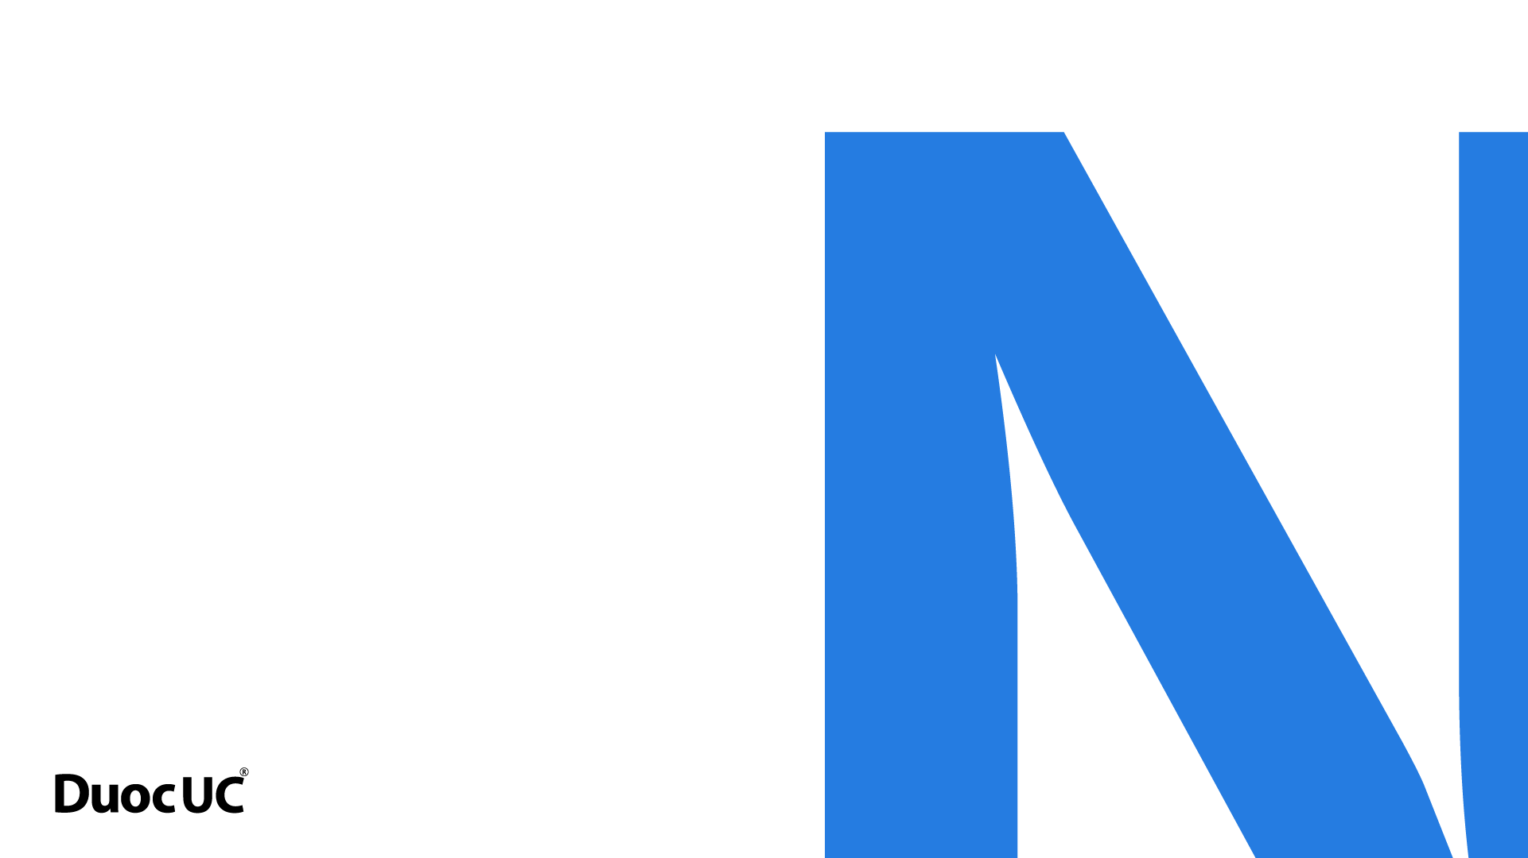
PROYECTO
CAPSTONE_RH DIGITAL

Slide 4

Introducción
El proyecto Capstone_RH Digital fue desarrollado con el propósito de optimizar la gestión de recursos humanos y remuneraciones en pequeñas y medianas empresas (PYMEs) chilenas.
Surge ante la necesidad de digitalizar procesos administrativos, reducir errores en cálculos de sueldos y mejorar el control de asistencia.

Slide 5

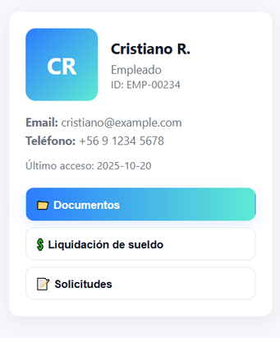


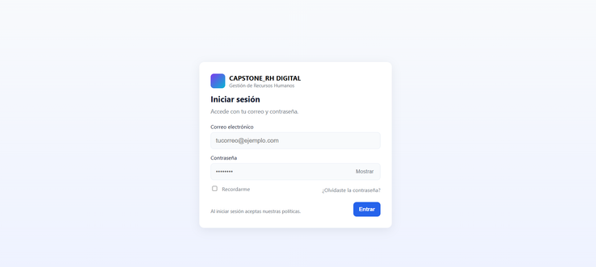


Introducción
PLATAFORMA WEB Y PLATAFORMA MÓVIL
Ionic y Angular
PostgreSQL
Google Cloud
Para ofrecer una solución moderna, escalable y accesible desde cualquier dispositivo.

Slide 6

En muchas PYMEs chilenas, los procesos de recursos humanos se realizan manualmente o con herramientas poco integradas.
Esto genera problemas como:
  Errores en el cálculo de sueldos y descuentos legales.
  Dificultad para mantener actualizados los registros de asistencia.
  Pérdida o duplicación de documentos laborales.
  Falta de control y trazabilidad en la gestión del personal.
Capstone_RH Digital aborda esta situación automatizando los procesos clave de RR.HH. y centralizando la información en un sistema seguro y eficiente.
⚠️ Problematica

Slide 7

🎯Objetivo Del Proyecto
Objetivos Específicos
  Optimizar la gestión de la información del personal.
  Facilitar la administración y almacenamiento de documentos laborales.
  Garantizar el cálculo correcto de remuneraciones y descuentos legales.
  Mejorar el control de asistencia mediante registros digitales.
  Fortalecer la seguridad de acceso y la confidencialidad de los datos.
  Automatizar la generación de documentos laborales.
  Asegurar la disponibilidad del sistema mediante infraestructura en la nube.
Objetivo General
Desarrollar una plataforma web y móvil para la gestión integral de recursos humanos y cálculo de remuneraciones, dirigida a PYMEs, que permita automatizar procesos administrativos y financieros relacionados con la documentación laboral, el control de asistencia y la generación de liquidaciones.

Slide 8

📈 Metodologia Implementada
El desarrollo del proyecto se basó en la metodología ágil Scrum, permitiendo un trabajo colaborativo, flexible y centrado en la mejora continua.
Cada sprint contempló las siguientes fases:
  Planificación: definición de tareas y responsabilidades en Trello.
  Diseño: estructuración del sistema, diagramas y arquitectura.
  Desarrollo: codificación en Ionic/Angular (frontend) y Node.js/Express (backend).
  Integración y pruebas: conexión con la base de datos PostgreSQL y testeo de funcionalidades.
  Revisión y despliegue: publicación del sistema en Google Cloud y evaluación de desempeño.

Slide 9

📅 Tiempo asociado al proyecto
Fase 1: Planificación y Análisis
→ Se definieron los objetivos, requerimientos y roles del equipo.
→ Se organizó el trabajo con metodología Scrum y tablero en Trello.
Fase 2: Diseño del Sistema
→ Se diseñó la arquitectura del sistema y la base de datos en PostgreSQL.
→ Se elaboraron diagramas y estructura de carpetas para Ionic/Angular.
Fase 3: Desarrollo del Backend
→ Se configuró el servidor con Node.js + Express.
→ Se crearon rutas para autenticación, empleados y remuneraciones.
Fase 4: Desarrollo del Frontend
→ Se implementaron las vistas y componentes en Ionic + Angular.
→ Se conectó la interfaz con la API y la base de datos.
Fase 5: Integración y Pruebas
→ Se validó el flujo completo del sistema.
→ Se realizaron pruebas de rendimiento, seguridad y corrección de errores.
Fase 6: Despliegue
→ Se configuró y publicó el sistema en Google Cloud Platform.
→ Se verificó disponibilidad y funcionamiento en producción.
Fase 7: Presentación Final
→ Se elaboró la documentación técnica y exposición ante la comisión.
📊 Resumen de la Carta Gantt
Duración total: 14 semanas.
Metodología: Scrum, con revisiones en cada sprint.
Entregables principales: Sistema funcional, documentación técnica, presentación final.

Slide 10
💵 Costo Total Del Proyecto
Los costos del proyecto, donde la mayor inversión corresponde al hardware necesario para desarrollar y probar el sistema en cual gracias al uso de herramientas gratuitas, los costos tecnológicos fueron mínimos.
Categoría | Detalle | Cantidad / Periodo | Costo Unitario (CLP) | Costo Total (CLP)
Recursos Humanos | 2 desarrolladores (250 horas en total) | 250 horas | 4.000 | 1.000.000
Recursos de Hardware | 2 computadores portátiles (Intel i5, 8GB RAM, 512GB SSD) | 2 | 600.000 | 1.200.000
Recursos de Hardware | Teléfono móvil Android gama media | 1 | 250.000 | 250.000
Recursos de Hardware | Teléfono móvil iOS gama media | 1 | 350.000 | 350.000
Recursos de Hardware | Router Wi-Fi e internet (3 meses) | 1 | 30.000 × 3 | 90.000
Recursos de Hardware | Periféricos (mouse, teclado, auriculares, adaptadores) | 2 sets | 40.000 | 80.000
Recursos Tecnológicos | Google Cloud Platform (3 meses de uso) | 3 | 30.000 | 90.000
Recursos Tecnológicos | Herramientas de desarrollo open source (VS Code, Node.js, Angular, PostgreSQL) | - | 0 | 0
Recursos Tecnológicos | Herramientas de diseño gratuitas (Canva, Figma) | - | 0 | 0
Recursos Tecnológicos | Control de versiones y gestión (GitHub, Trello) | - | 0 | 0
TOTAL |  |  |  | 3.060.000
UTILIDAD (50%) |  |  |  | 1.530.000
PRECIO FINAL ESTIMADO |  |  |  | 4.590.000

Slide 11
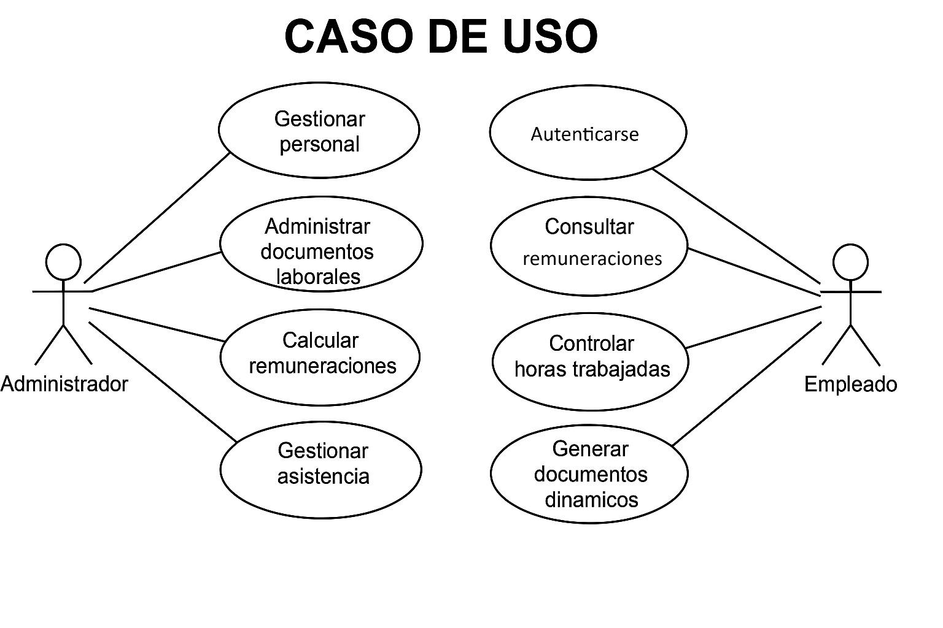
🛠️ (CASO DE USO) Solucion Desarrollada

Slide 12
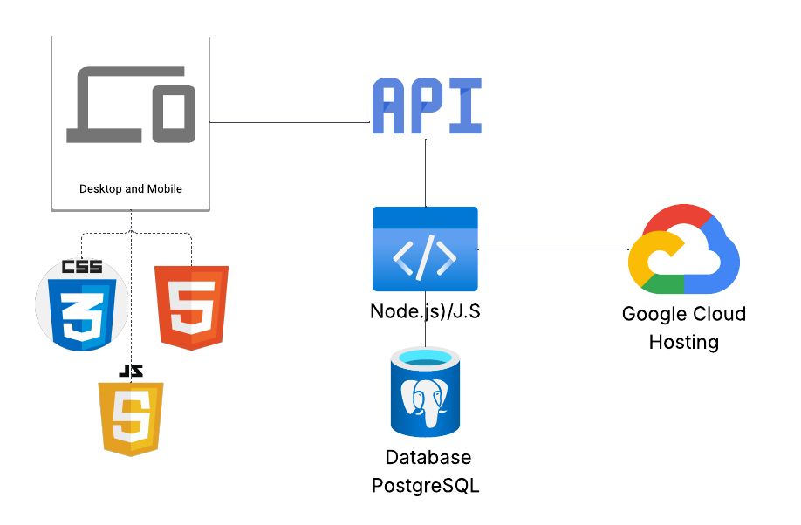
🛠️ (ARQ DE LA SOLUCION) Solucion Desarrollada

Slide 13
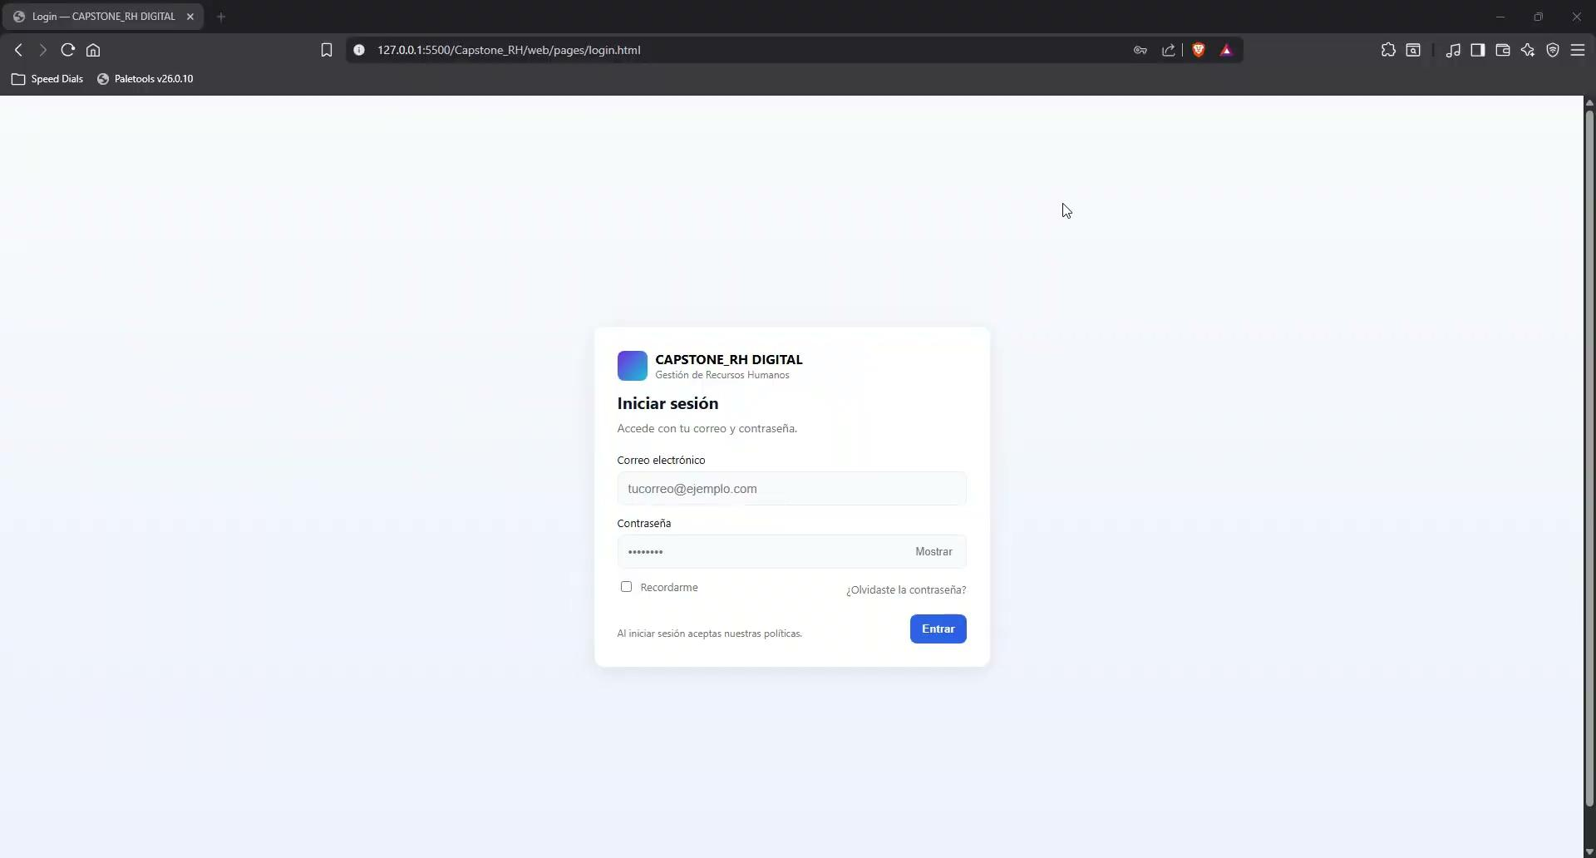
🛠️ Solucion Desarrollada

Slide 14


Conclusión y Reflexión

Slide 15
Conclusión y Reflexion
El proyecto Capstone_RH Digital permitió desarrollar una solución tecnológica integral orientada a mejorar la gestión de recursos humanos y remuneraciones en pequeñas y medianas empresas chilenas.
A través del diseño e implementación de una plataforma web y una aplicación móvil, el equipo logró automatizar procesos clave como la administración de empleados, el control de asistencia, la generación de documentos laborales y el cálculo de sueldos.
La correcta aplicación de la metodología ágil Scrum facilitó una organización eficiente del trabajo, permitiendo entregar resultados funcionales en cada sprint. Asimismo, el uso de tecnologías modernas —Ionic, Angular, Node.js, Express y PostgreSQL— aseguró la escalabilidad, seguridad y rendimiento del sistema.
En síntesis, Capstone_RH Digital cumplió los objetivos propuestos, entregando una herramienta útil, adaptable y accesible para las PYMEs, contribuyendo a la modernización de la gestión laboral y al fortalecimiento de la transformación digital empresarial en Chile.

Slide 16
Conclusión y Reflexión
La experiencia adquirida durante el desarrollo de este proyecto fortaleció las competencias técnicas y profesionales del equipo, especialmente en áreas como programación full stack, trabajo colaborativo y gestión ágil de proyectos.
Cada etapa representó un desafío que impulsó el aprendizaje autónomo y la resolución de problemas en tiempo real.
Además, el proyecto demostró la importancia de la planificación, la comunicación efectiva y el uso de herramientas de apoyo como Trello y GitHub, que permitieron mantener un flujo de trabajo ordenado y transparente.
En conclusión, Capstone_RH Digital no solo fue un proyecto académico, sino también una experiencia formativa que evidenció la capacidad del equipo para desarrollar soluciones reales, sostenibles y alineadas con las necesidades del entorno laboral actual.

Slide 17
Bibliografía

Slide 18
Bibliografía
📘 Gobierno de Chile (2024) – Apoyo y normativa para PYMEs chilenas.
Ministerio de Economía, Fomento y Turismo.
🔗 https://www.economia.gob.cl/
🏛️ Ministerio del Trabajo y Previsión Social (2024) – Normativa laboral y previsional vigente.
Dirección del Trabajo de Chile.
🔗 https://www.dt.gob.cl/
💼 Servicio de Impuestos Internos (SII) (2024) – Información sobre formalización y obligaciones de las PYMEs.
🔗 https://www.sii.cl/
🌐 Google Cloud (2024) – Documentación de Google Cloud Platform.
Guía de despliegue y administración de servicios en la nube.
🔗 https://cloud.google.com/docs
⚙️ Ionic Framework (2024) – Documentación oficial del framework Ionic.
Guía para desarrollo híbrido web y móvil.
🔗 https://ionicframework.com/docs
🧩 Angular (2024) – Guía de desarrollo Angular.
Estructura, componentes y servicios.
🔗 https://angular.io/docs
💻 Node.js Foundation (2024) – Documentación de Node.js v20.
Uso de Express, API REST y conexiones a bases de datos.
🔗 https://nodejs.org/en/docs
🧠 Express.js (2024) – Documentación del framework Express.
Implementación de rutas, middlewares y autenticación JWT.
🔗 https://expressjs.com/es/
🗄️ PostgreSQL Global Development Group (2024) – Guía técnica de PostgreSQL.
Diseño, normalización y consultas SQL.
🔗 https://www.postgresql.org/docs/
📈 Scrum.org (2024) – The Scrum Guide: A Guide to the Scrum Framework.
Metodología ágil aplicada al desarrollo del proyecto.
🔗 https://scrumguides.org/
📋 Trello (2024) – Guía de gestión de proyectos ágiles.
Uso de tableros, tareas y seguimiento por sprints.
🔗 https://trello.com/guide
🐙 GitHub Docs (2024) – Guía de control de versiones y colaboración en repositorios.
🔗 https://docs.github.com/es
🖌️ Canva & Figma (2024) – Herramientas de diseño visual y prototipado.
Aplicadas en la interfaz del proyecto Capstone_RH Digital.
🔗 https://www.canva.com/
🔗 Norma APA 7ma Edición.

